Slide 1
Развивающая математическая среда МБДОУ № 4 «Уголек» подготовительная группа Выполнила: Бердникова Елена Геннадиевна

Slide 2
Математический уголок - это специально отведенное место, которое оснащено математическими пособиями, играми, тематически подобранными книгами и материалами.
Цель: способствовать развитию познавательной активности, логического мышления, стремления к самостоятельному познанию и размышлению.
Задачи: развивать у детей математические способности; заинтересовывать предметом математики.

Slide 3
Подбор игрового материала соответствует возможностям и уровню развития детей подготовительной группы. Разнообразный математический материал можно классифицировать, выделив в нем 3 категории:
развлечения; математические игры и задачи;
развивающие игры и упражнения.
Каждый ребенок может выбрать для себя игру по интересам. Это настольно-печатные игры, игры для развития логического мышления, головоломки, логические задачи, кубики, шахматы, развивающие книги. Для стимулирования коллективных игр, творческой деятельности использованы магнитные доски, счётные палочки, альбомы для зарисовки, плакат с математическими задачами.

Slide 4
Занимательность математическому уголку придает его художественное оформление. Для оформления использованы геометрические орнаменты, изображения из геометрических фигур (домики, солнышко).

Slide 5
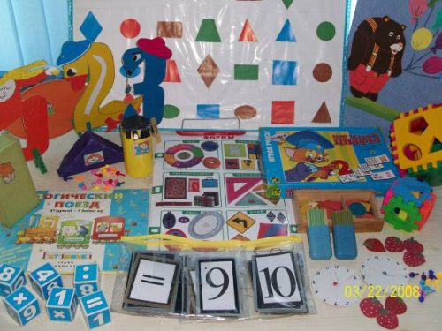
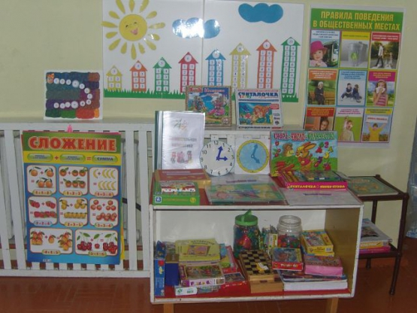

Slide 6
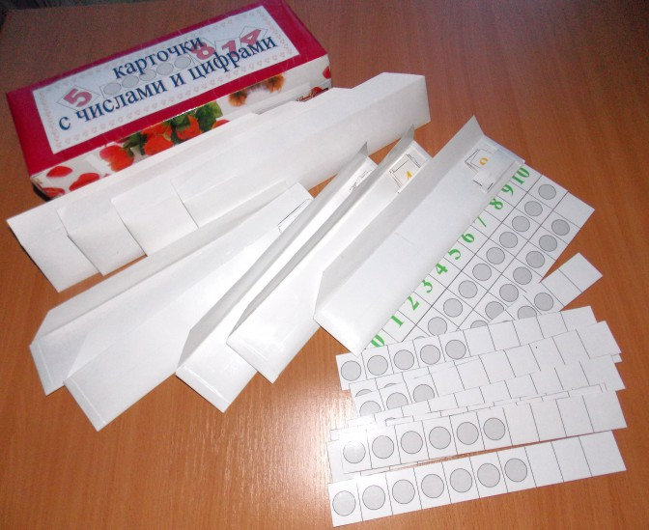
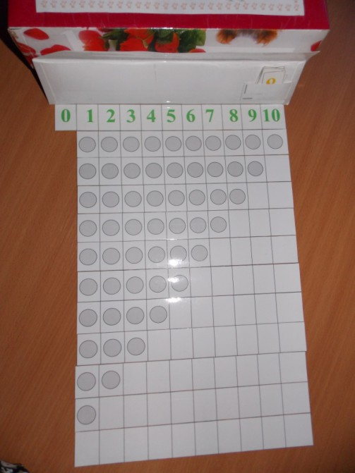
Для закрепления у дошкольников знаний о количестве, числах и цифрах в группе есть большая подборка пособий и игр:

Slide 7
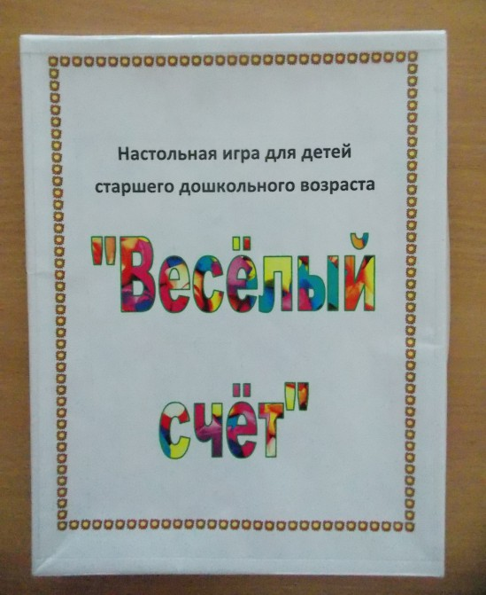
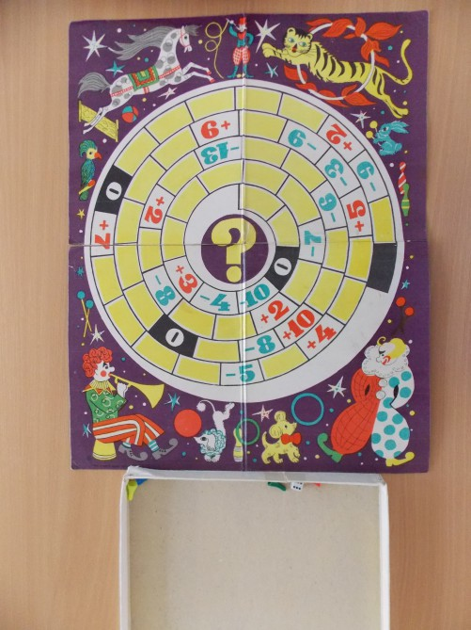
Настольные игры

Slide 8
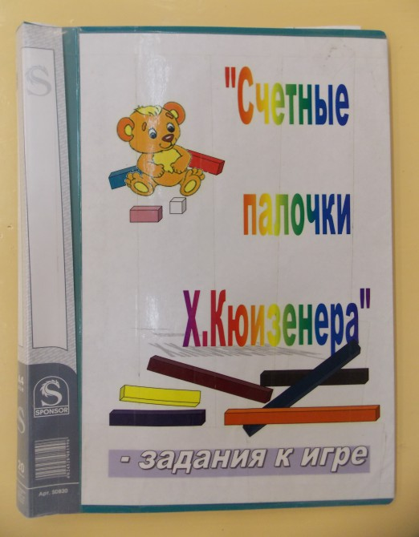
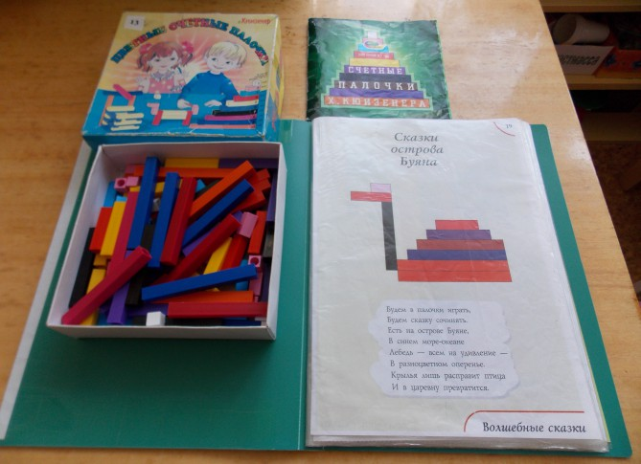
Развивающая игра «Счётные палочки Х. Кюизенера» (позволяющая закрепить умение распознавать и соотносить палочки по цвету и размеру, развивать зрительное восприятие, внимание, воображение). Для работы с содержимым этой игры имеется: - альбом с иллюстрациями из разных сказочных произведений;

Slide 9
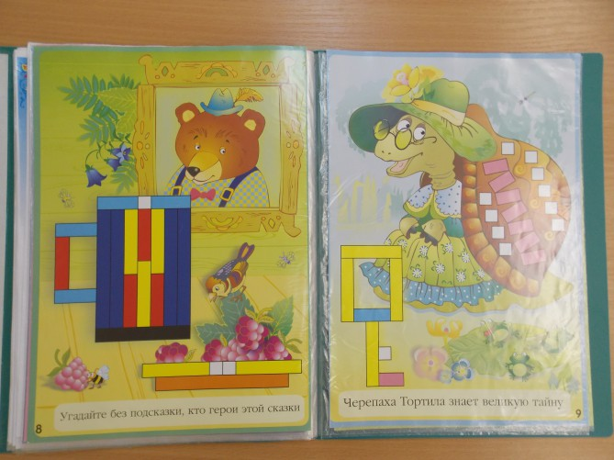
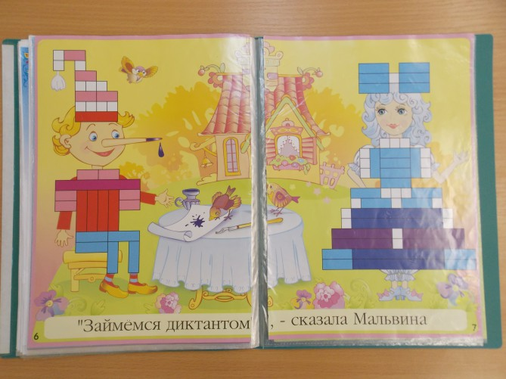

Slide 10
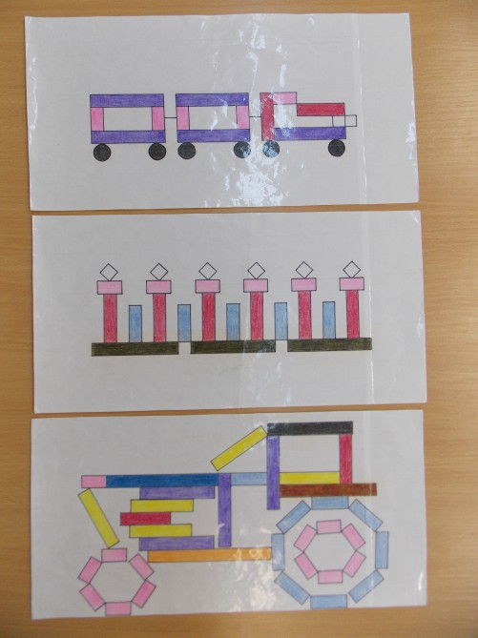
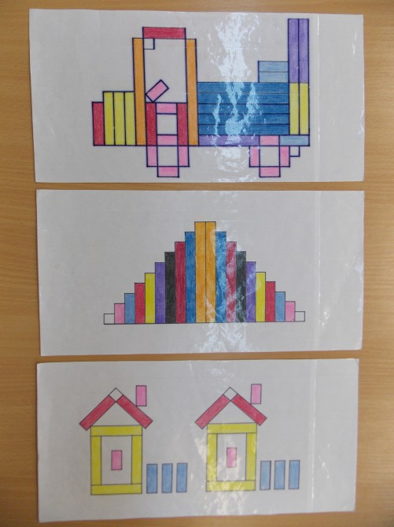

Slide 11
Подборка карточек с самыми разнообразными заданиями (способствующими развитию у дошкольников внимания, усидчивости, памяти, смекалки, сообразительности) например, когда необходимо: - определить, что изменилось? (изображения нанесены на обеих сторонах карточек: с одной стороны изображений меньше – как правило, недорисованным остаётся какой-либо предмет)

Slide 12
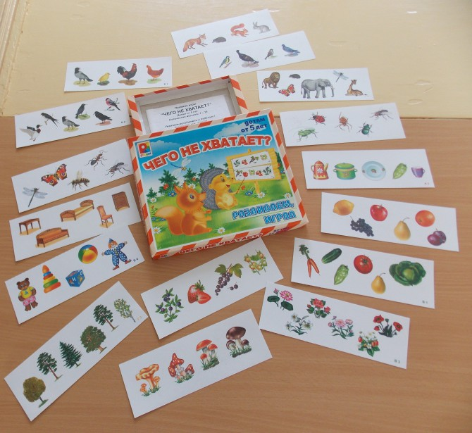

Slide 13
Сопоставление обобщённых признаков одной группы фигур с признаками другой (осуществить зрительный и мыслительный анализ на поиск недостающей фигуры)

Slide 14
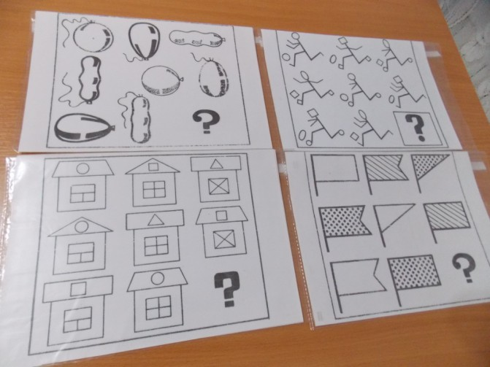

Slide 15
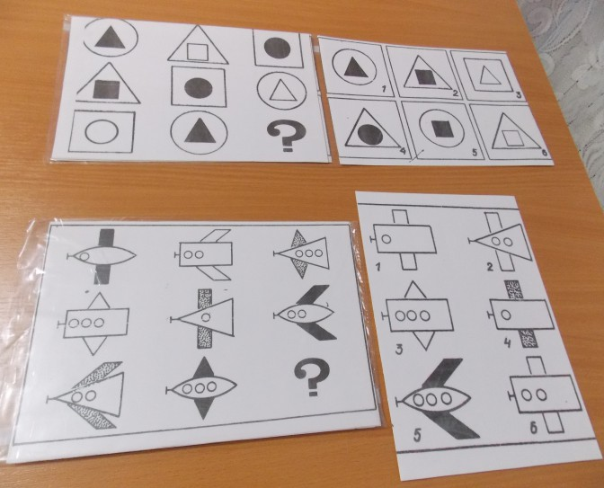

Slide 16
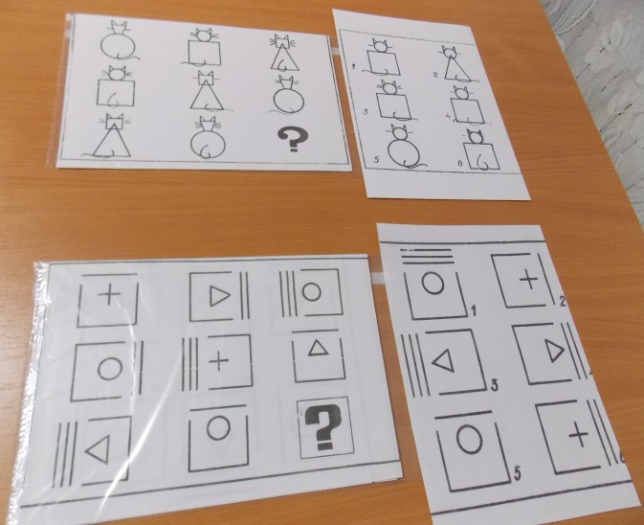

Slide 17
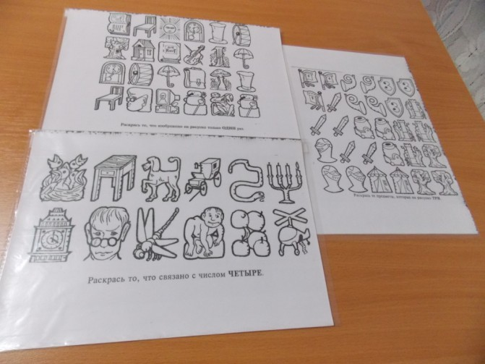
ЗАДАНИЯ НА ВНИМАНИЕ

Slide 18
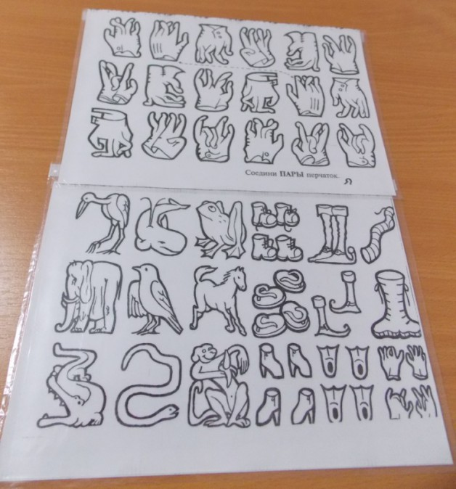

Slide 19
СПАСИБО ЗА ВНИМАНИЕ

